Slide 1


UnityOneWeek!

Slide 2
ゲームを勉強する為には以下の能力が必須です！
1.自ら能動的に学ぶ能力
ー 自分の目標を自分で立てる能力
ー 自分の問題を自ら見つける能力
2.助けを求める能力
― 自分の問題を他人に伝える能力
ー 他人の力を自らの力にする能力
3.ガムシャラ力
ー 最後まで諦めずやり切る能力
ー つーか、根性
これらを最低限身につける
必勝法があります！
それが、
UnityOneWeek!

Slide 3
UnityOneWeekとは？
1週間でUnityを
一通り使えるようになりましょう！
本来なら３Dまで一気にやりますが、
今回は２Dまでをやり切って最後に
『オリジナルゲーム』を作って貰います！

Slide 4
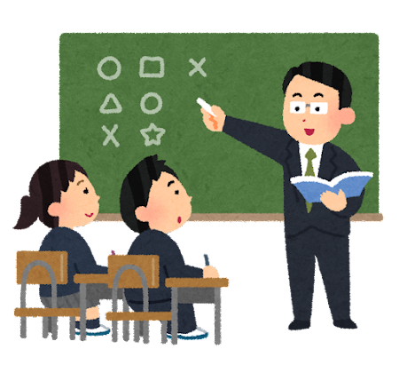

やり方
授業ではなく、能動的に教科書を進めてもらい、
『質問にいつでも答える』というスタイルです。

Slide 5


質問は自らの言葉で具体的に！
察してあげなくても分かる質問の仕方を心懸けよう！
教員が空いてないなら友人に聞こう！
※ここでの友人とは仲良く遊ぶ友達のことではありません

Slide 6
スケジュール
3日で教科書制覇(2Dのみ)
2日でオリジナルゲーム作成
最後には発表してもらいます！

Slide 7

教材など
通称
『Unityの教科書』です。
Chapter1
～
Chapter６
さぁ、
張り切って学びましょう！

